Slide 1
Clojure
xumingmingv
(https://github.com/xumingming)

Slide 2
Why Clojure?

Slide 3

国际大牛看法
“Design Pattern is a disease,
and Clojure is the cure”
-- Stuart Halloway
Clojure核心贡献者
《Programming Clojure》作者

Slide 4

国内大牛看法
“Clojure是实用和美学的合一，
对于java coder，同时心里时常
向往Lisp黑客的人们，Clojure是
上帝赐予的礼物啊。”
-- 国内Clojure先驱、
Clojure中文邮件列表维护者
庄晓丹

Slide 5
理性分析
Clojure是LISP
Clojure是一种函数式语言
Clojure是基于JVM平台的
Clojure使得多线程编程变得简单

Slide 6
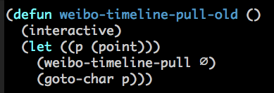
Clojure是LISP
LISP代码风格大致是这个样子的：
简单！
几乎没有语法！
表达力强！

Slide 7
Clojure是LISP
LISP是人工智能之父约翰麦肯锡在1960年在他的一篇论文中提出的语言。
他告诉我们通过几个简单的符号，可以构建出整个语言
保罗格雷厄姆认为： 真正干净利落、始终如一的编程模式只有C语言模式和LISP语言模式
如今很多新语言的特点是C语言模式+LISP模式的特性
Notes:
所以如果让你直接只用lisp语言会怎么样呢？举个例子什么语言是C语言模式 + LISP模式的特性

Slide 8
Clojure是一种函数式语言
不可变值
多线程编程变得简单
函数是基本代码单元
代码重用变得简单
函数是一个普通的“值”
表达力比静态语言如Java更强

Slide 9
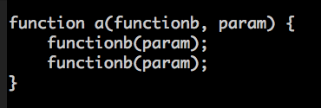
实现一个方法
把作为参数传入的方法执行两遍
伪代码：

Slide 10
Java？
几乎不可能！

Slide 11

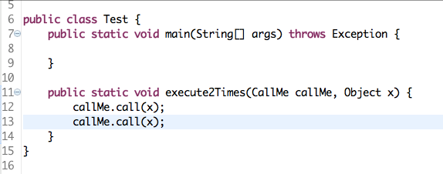
Java?好吧，可以的，但是非常丑

Slide 12
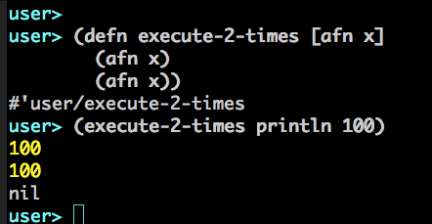
Clojure？小菜一碟
函数是最基本的代码单元，是一个普通的值，
可以作为参数传递给其它函数

Slide 13
Clojure基于JVM平台
JVM是迄今为止最牛逼的平台
完整的生态圈：数不胜数的各种框架，各种jar包
完善的内存、资源管理系统：垃圾回收机制
Bytecode：使得平台和最终语言相分开，也是Clojure能够基于JVM的原因
牛逼的JIT：性能不会是问题
你之前在JVM上的经验、代码都可以继续有用，Clojure可以和Java语言互操作

Slide 14
简化多线程编程
多线程编程的难题是什么？
可变状态：一个状态可能被多个线程同时修改，最后到底什么状态？
死锁：为了协调多个线程之间的合作，我们需要加锁(lock), 而这就把我们带入了一个深渊：死锁
Clojure的解决方案
不可变状态：Clojure的值都是不可变的
Clojure的STM帮你自动管理锁：就像JVM帮你自动管理内存一样。

Slide 15
“Clojure对于多线程编程的支持使得我们不用手动加锁、解锁也能编写多线程的代码，就如同JAVA的自动垃圾回收使得我们不用显式的请求、释放内存一样。”
--《Clojure Programming》中文版

Slide 16
Clojure简介

Slide 17
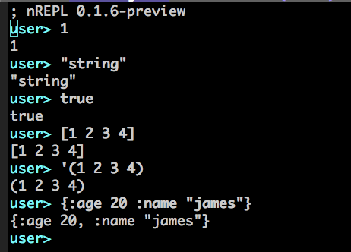
基本类型

Slide 18
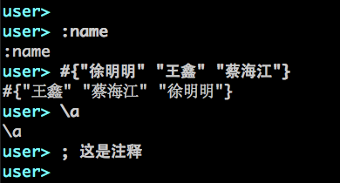
基本类型

Slide 19
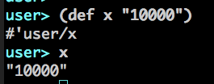
定义“变量”

Slide 20
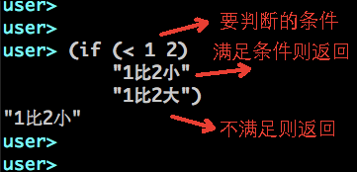
条件判断

Slide 21
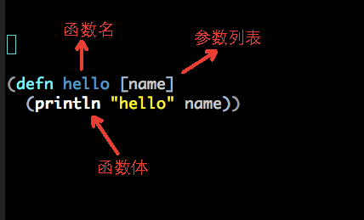
定义函数：defn

Slide 22
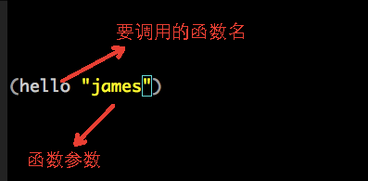
函数调用

Slide 23
宏
是终极的封装利器
可以做到其它语言做不到的事情

Slide 24
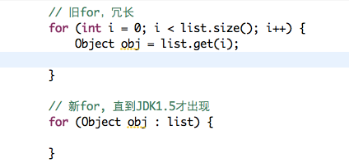
Java中的for

Slide 25
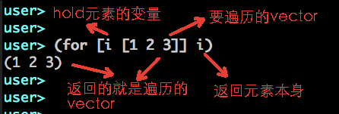
Clojure里面的for

Slide 26
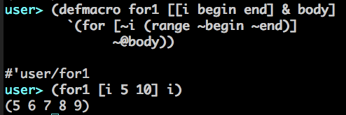
我们自己的for
我们可以利用宏自己定义出自己版本的for，而不用等
Clojure到了某个版本才能帮我们实现。

Slide 27
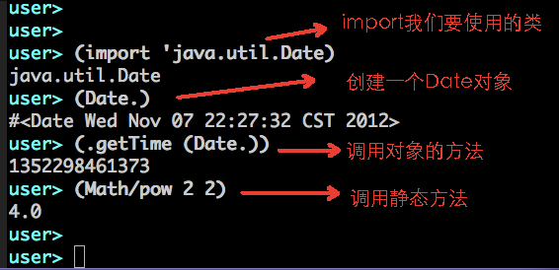
与Java的互操作

Slide 28
推荐阅读
免费中文简单教程: http://xumingming.sinaapp.com/302/clojure-functional-programming-for-the-jvm-clojure-tutorial/
Clojure中文社区： http://blog.clojure.cn
Clojure官网: http://clojure.org
Clojure邮件列表: clojure@googlegroups.com

Slide 29
Q/A

